Slide 1
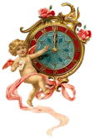
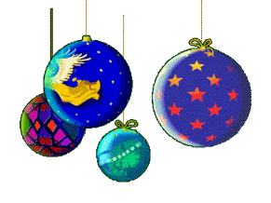
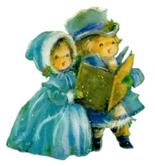
РОЖДЕСТВО
И
Д
Е
Т

Slide 2
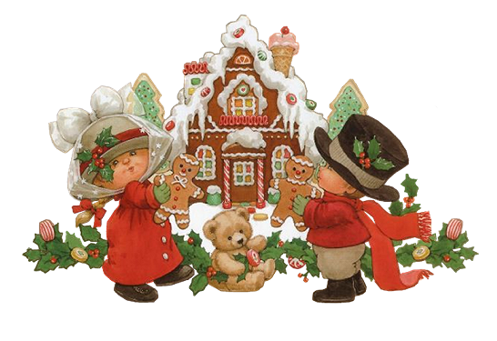
«
»
(игра-викторина)

Slide 3
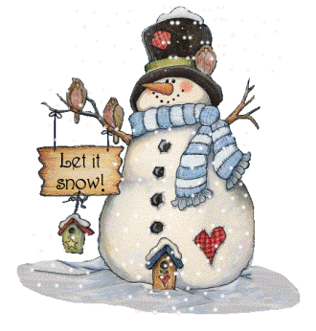

Slide 4
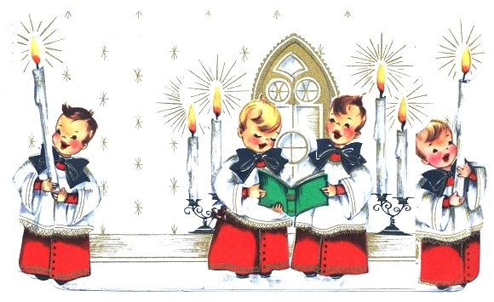

Slide 5
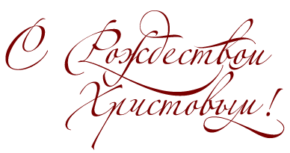
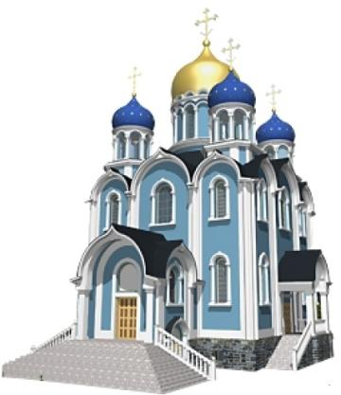
ОДИН ИЗ ГЛАВНЫХ ХРИСТИАНСКИХ ПРАЗДНИКОВ, В НАЧАЛЕ ГОДА?
СОРОКИ
ПОКРОВ
РОЖДЕСТВО
ПАСХА
УВЫ! ХА-ХА-ХА!
УВЫ! ХА-ХА-ХА!
УВЫ! ХА-ХА-ХА!
МОЛОДЕЦ !

Slide 6
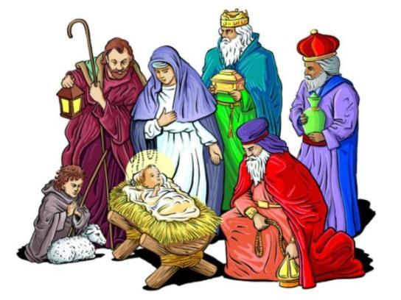
ОБЛАДАТЕЛИ ТАЙНЫХ ЗНАНИЙ, МУДРЕЦЫ, ПРИНЕСШИЕ ДАРЫ МЛАДЕНЦУ ИИСУСУ?
СТРАННИКИ
ВОЛХВЫ
СЛЕПЦЫ
ГОРДЕЦЫ
!
!
МОЛОДЕЦ !

Slide 7
РОЖДЕСТВЕНСКОЕ ДЕРЕВО?
БЕРЁЗА
ДУБ
ЁЛКА
РЯБИНА
МОЛОДЕЦ !

Slide 8
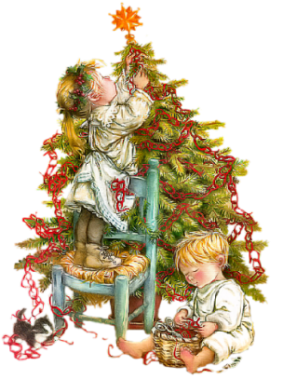
В КАКОЙ СТРАНЕ РОДИЛАСЬ ТРАДИЦИЯ НАРЯЖАТЬ ЁЛКУ?
В РОССИИ
ВО ФРАНЦИИ
В АНГЛИИ
В ГЕРМАНИИ
МОЛОДЕЦ !

Slide 9
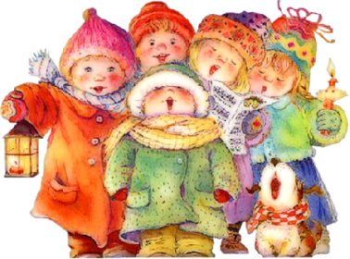
КРАТКОЕ ПЕСНОПЕНИЕ ВЫРАЖАЮЩЕЕ СУТЬ ПРАЗДНИКА РОЖДЕСТВА ХРИСТОВА?
СТИХИРА
ТРОПАРЬ
КОНДАК
ВЕЛИЧАНИЕ
МОЛОДЕЦ !

Slide 10
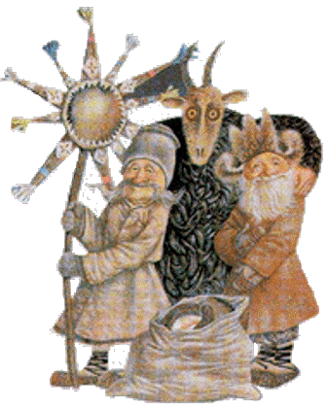
ПРОМЕЖУТОК ВРЕМЕНИ ОТ РОЖДЕСТВА ДО КРЕЩЕНЬЯ?
СВЯТКИ
ПОКРОВ
ДОЖИНКИ
КУЗЬМИНКИ
МОЛОДЕЦ !

Slide 11
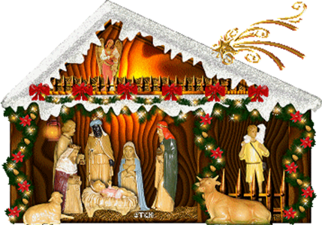
НАРОДНЫЙ КУКОЛЬНЫЙ РОЖДЕСТВЕНСКИЙ ТЕАТР?
СПЕКТАКЛЬ
МИНИАТЮРА
ВЕРТЕП
СКАЗАНИЕ
МОЛОДЕЦ !

Slide 12
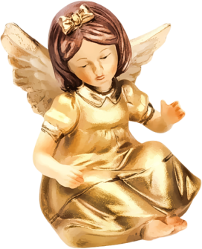
В СТАРИНУ ТРАДИЦИОННЫЙ РОЖДЕСТВЕНСКИЙ ПОДАРОК?
КОНФЕТЫ
КУКЛА- АНГЕЛ
ПЛАТОК
КНИГА
МОЛОДЕЦ !

Slide 13
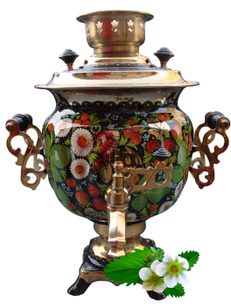
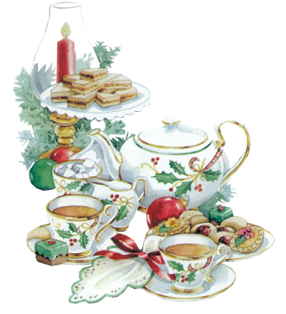
УКРАШЕНИЕ РОЖДЕСТВЕНСКОГО СТОЛА?
СЛАДОСТИ
УХА
САМОВАР
БЛИНЫ
МОЛОДЕЦ !

Slide 14
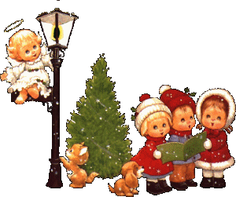
РОЖДЕСТВЕНСКАЯ НАРОДНАЯ ПЕСНЯ?
БЫЛИНА
КОЛЯДКА
ЧАСТУШКА
ВЕСНЯНКА
МОЛОДЕЦ !

Slide 15
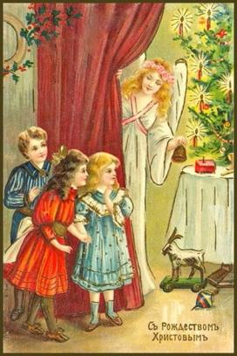
СТАРИННОЕ НАЗВАНИЕ РОЖДЕСТВЕНСКОЙ ОТКРЫТКИ?
«КАРТОЧКА»
«ПОЗДРАВИШКА»
«ПИСЬМО»
«ЗАПИСКА»
МОЛОДЕЦ !

Slide 16
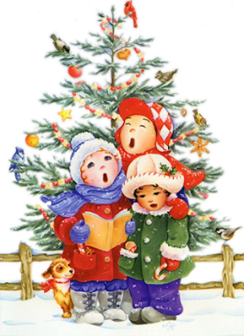
ЗНАЧНИЕ СТАРИННОГО СЛОВА «КОЛЯДА»?
КАЛЕНДАРЬ
ПРАЗДНИК
ЗИМА
ПОДАРОК
МОЛОДЕЦ !

Slide 17
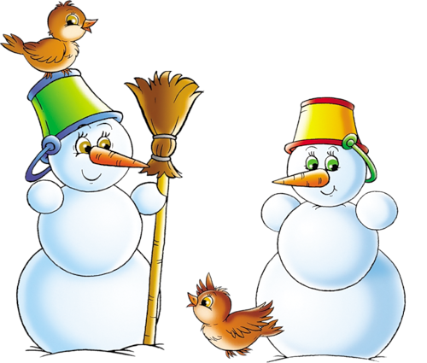
КАКОЕ СЛОВО «ЛИШНЕЕ»?
СВЯТКИ
РОЖДЕСТВО
КОЛЯДКИ
ЛЕТО
МОЛОДЕЦ !

Slide 18
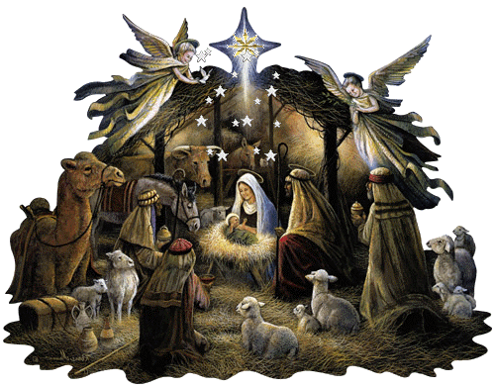
ГОРОД, ГДЕ РОДИЛСЯ
ИИСУС ХРИСТОС?
ИЕРУСАЛИМ
НАЗАРЕТ
ВИФЛИЕМ
КАПЕРНАУМ
МОЛОДЕЦ !

Slide 19
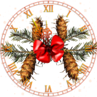
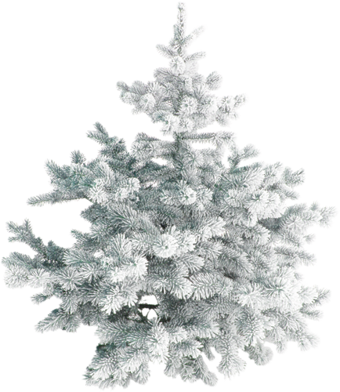
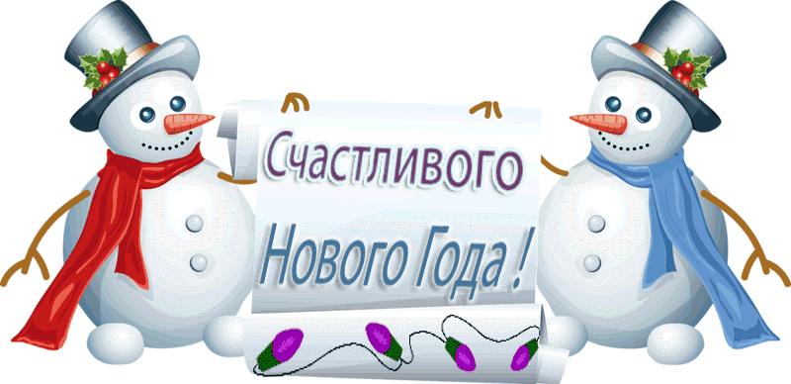

Slide 20
